Slide 1

Rapport Mensuel des Actions Marketing
Notes:
Bonjour Frédéric;
J’espère que tu te portes bien, comme convenu, je vais partager avec toi les conclusions sur l’analyse des différents graphiques mensuels répondant à tes demandes et plus particulièrement, nous allons aborder un aspect crucial: la baisse du chiffre d’affaires et nous examinerons si la stratégie de l’année dernière était une bonne idée et la fin je te ferais une proposition d’axe stratégique pour booster le chiffre d’affaires.

Slide 2





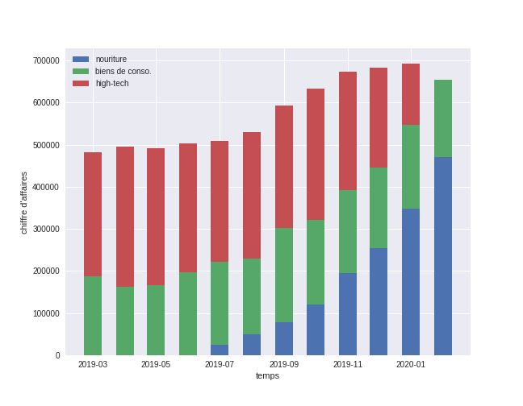
Jadis, l’high tech, secteur prépodérant dans le chiffre d’affaires
Mais, comme dans tout récit captivant, des virages inattendus peuvent survenir, modifiant le cours de l’histoire.
Il était une fois, dans un monde effervescent de notre entreprise, un secteur qui battait au rythme effréné de la technologie. Des années de croissance propulsant notre chiffre d'affaires vers le sommet imaginables.
C’était un choix difficile, comme le soleil qui se couche avant de se lever à nouveau, notre chiffre d’affaires à ressenti l’impact de cet arrêt. Mais un arrêt nécessaire car le chiffre d’affaires sur ce secteur était en baisse continue.
Cet arrêt constitue une opportunité de nous réinventer, le secteur de la nourriture connait une croissance exceptionnelle au cours des mois et nous sommes convaincus que la renaissance du chiffre d’affaires sera la prochaine saga de l’entreprise.
A cet effet, examinons la variation du temps sur le site.
Notes:
Malgré la baisse du chiffre d’affaires suite à l’arrêt du secteur high tech, la stratégie de l’année était la bonne car ce secteur n’était plus aussi fleurissant que les autres années. Comme nous pouvons le constater sur le graphique, nous perdons en CA chaque mois avec une forte baisse au mois de Déc_19.
Cependant, cette baisse du chiffre ne serait que temporaire car le secteur de la nourriture connait une croissance exceptionnelle comme nous pouvons le constater sur le graphique. Afin de comprendre cette variation, voyons le temps que les clients passent sur le site.

Slide 3

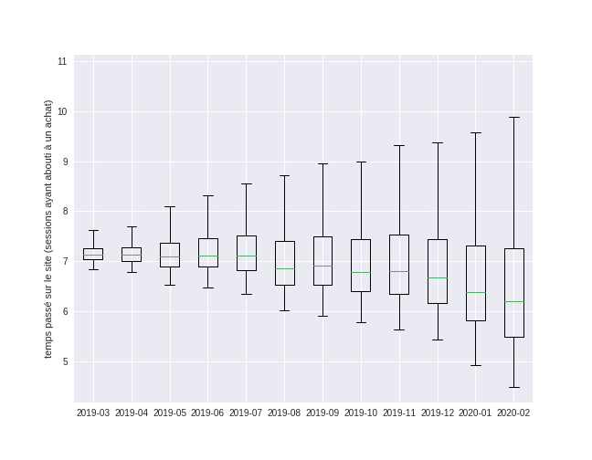
Variabilité du temps passé sur le site
Nos clients sont passés d’un temps max de 8 mn en 2019-03 à plus de 10 mn en 2020-02 avec un temps minimum de moins de 5 mn.
Cette augmentation peut être due à plusieurs facteurs tel que l’amélioration de l’expérience utilisateur, l’ajout de nouveaux contenus pertinents, des offres promotionnelles, des problèmes de performance du site, une navigation difficile.
Pour obtenir une compréhension plus approfondie, il est utile de voir la dispersion de ce temps par rapport aux paniers des clients.
Notes:
De l’analyse du graphe, nous constatons une augmentation du temps passé sur le site qui est passé d’un temps max de 8mn à 10 mn entre Mars_19 et Fév_20. Par ailleurs, 50% des clients passent moins de 7mn sur le site avant de faire un achat et l’autre moitié plus de 7 mn en Mars_19. Aussi en Fév_20, nous constatons que la médiane (centre de distribution des données) est plus proche du bas de la boite, ce qui démontre une importante variation dans le comportement des clients.
Plusieurs facteurs positifs comme négatif peuvent explique cette variation tels que:
La mise à jour de l’interphase utilisateur ou l’ajout de fonctionnalité avancée
Des contenus plus attrayants ( des guides d’achat, des critiques de produit), l’ajout des articles et marques spécifiques
Des promotions ou offres spéciales
Problème de performance du site, temps de chargement long
Navigation difficile
Il est important de voir la dispersion de ce temps par rapport aux paniers des clients pour une meilleure compréhension.

Slide 4
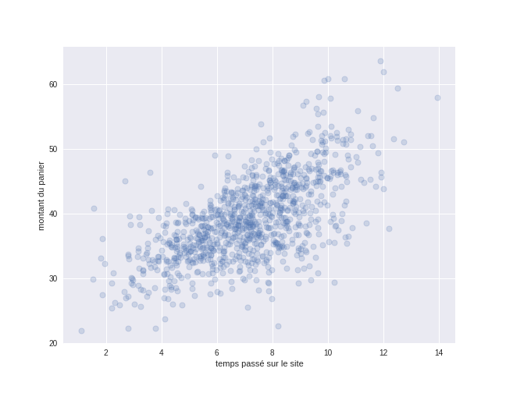



Les clients à forte valeur passent plus de temps sur le site
En général, le temps passé sur le site par les clients à forte valeur peut être considéré comme un indicateur positif de l’engagement, de la confiance et de la satisfaction. Cependant, il est important de surveiller le taux de conversion pour obtenir une évaluation complète de la performance.
Les clients à forte valeur peuvent être plus engagés dans l’utilisation du site, cherchant des articles et marques spécifiques ou des fonctionnalités avancées.
Notes:
Nous constatons qu’il existe une corrélation positive entre le temps passé sur le site et le montant du panier, plus le montant du panier augmente plus les clients passent plus de temps sur le site. La majorité des clients qui ont un panier situe entre 20 et 50 passent entre 4mn et 10mn sur le Site.
Cependant, les clients à forte valeur passent plus de temps sur le site avant de faire un achat, ce qui peut être considéré comme un indicateur positif de l’engagement , de la confiance et de la satisfaction des ces clients par rapport aux contenus sur le site. Cependant, il est important de surveiller le taux de conversion pour obtenir une évaluation plus complète.

Slide 5


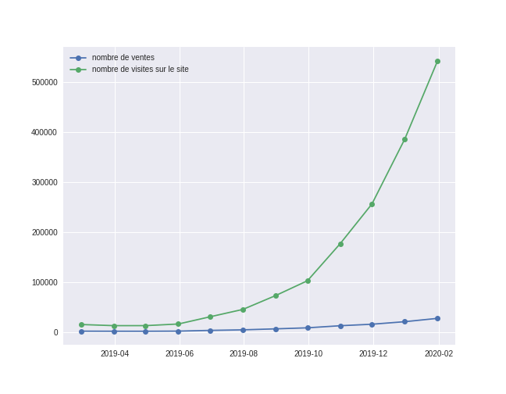
Déclin du taux de conversion à la baisse
Nous constatons que les ventes ne suivent pas l’augmentation exponentielle du nombre de visites sur le site. Célà signifie qu’un petit pourcentage des visiteurs accomplissent l‘action souhaitée (achat).
Ce taux de conversion démontre que le temps passé par les clients à forte valeur n’est pas un indicateur positif pour l’entreprise et révèle un problème soit au niveau du contenu (marques et articles), des offres peu attractives, un processus de paiement compliqué…
Notes:
Nous constations que seul un petit pourcentage des visiteurs accomplit l’action souhaitée (achat), ce qui démontre que la variabilité du temps sur le site révèle un problème soit au niveau:
Du contenu ( les clients sont à la recherche d’un article ou d’une marque spécifique)
Des offres peu attractives
Un processus de paiement complexe
Une navigation difficile
Tous ces facteurs peuvent bouser les clients à abandonner l’achat. Un changement d’axe stratégique est nécessaire pour améliorer ce taux de conversion

Slide 6



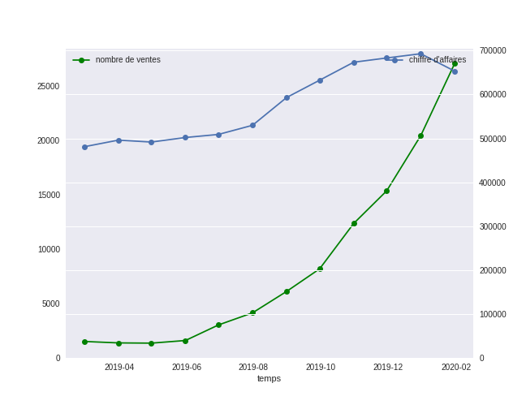


Améliorer le chiffre d’affaires en boostant le taux de conversion
Pour cela, il est important de:
Recueillir les retours d’utilisateurs par rapport à leurs préférences (articles, marques, moyen de paiement…)
Faire un audit du processus d’achat sur le site afin d’optimiser les parcours complexes
Mettre en place une stratégie d’optimisation de l’interphase utilisateur
Un changement d’axe stratégique est nécessaire pour faire face à la dégradation du taux de conversion.
Parcours client simplifié, des offres plus attractives
Notes:
De ce fait, il est important de:
De comprendre les besoins réels des clients par rapport aux offres (leurs marques préférées)
Faire une segmentation des clients en fonction de leurs comportements, de leurs préférences et de leurs historiques d’achat pour offrir des messages ciblés et pertinents
Des moyens de paiements simples
Optimiser le parcours client afin de réduire l’effort client
Offrir des garanties de satisfaction et une politique de retours transparente pour rassurer les clients sur leurs achats
Mettre en avant les témoignages clients positifs et les avis sur les produits pour renforcer la confiance des nouveaux visiteurs
Mettre en place une stratégie d’amélioration de l’expérience utilisateur (s’assurer que le site est convivial, facile à naviguer et rapide à charger)
L’exécution de ces différents plans d’action, nous permettrons de booster le taux de conversion et améliorer le chiffre d’affaires.

Slide 7

Fin
Notes:
En résumé, même si notre chiffre d’affaires a ressenti l’arrêt du secteur high tech, cet arrêt constitue une opportunité pour ce réinventer car le secteur de la nourriture connait une croissance exceptionnelle.
Aussi, l’analyse des différents graphiques nous ont démontré une variation dans le comportement des clients avec des temps passés sur le site élevé avant de faire un achat et un taux de conversion à la baisse.
La mise en place d’une stratégie d’optimisations des parcours clients afin de réduire l’effort client est nécessaire et nous sommes convaincus que la renaissance du chiffre d’affaires sera la prochaine saga de l’entreprise.
Maintenant, voyons ensemble le rapport mensuel des clients affiliés

